Slide 1
Dialogkonferanse bussanbud 2015
Dagens kontrakter/bussanlegg - evaluering
Kåre Riseng
Senior innkjøper

Slide 2
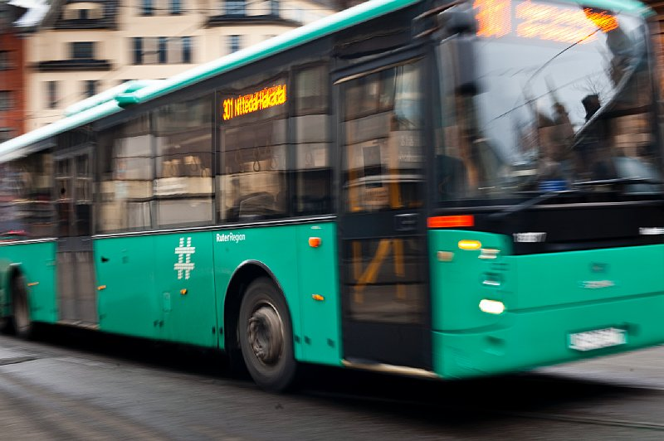
Kontrakt om busstjenester i Nittedal
Operatør: Nettbuss Øst AS
Varighet 7 år med inntil ett års forlengelse tre ganger. Fra 01.07.2006 t.o.m. juni 2016.
Kontraktssum 2013:
48,1 mill.kr.
Rutekilometer:
1,4 mill km
Busser i rute:
25 stk.

Slide 3
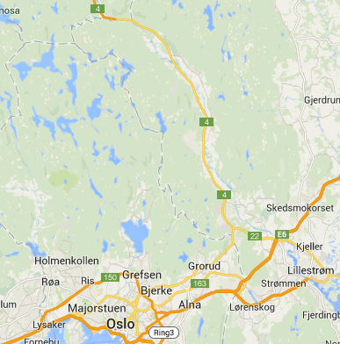
Informasjon om bussanlegget i Nittedal

Slide 4
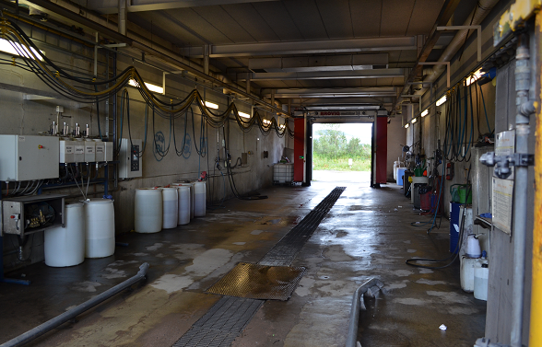
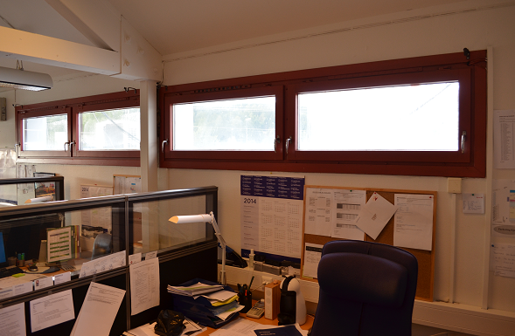
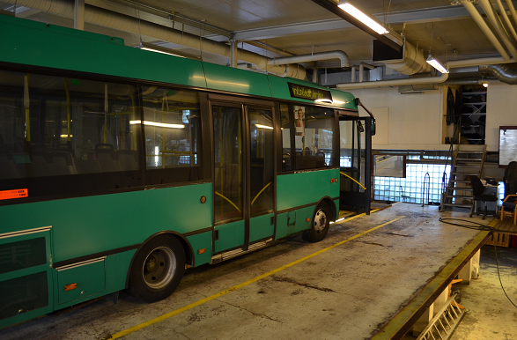
Informasjon om bussanlegget i Nittedal

Slide 5
Mulige tilpasninger på bussanlegget
Økt kapasitet for utendørs parkering fra ca. 25 busser til opp mot 50 stk. Innendørs bussparkering avvikles.
Økt innvending areal – flytting av garderober, bedre lagerplass, møterom og økt kapasitet på spiserom/kontorer.
Forslag til modell:
Alt.1
Ruter legger ved et konkret forslag til en foreslått utvidelse av innvendige arealer i konkurransegrunnlaget.
Kostnadsøkning i forhold til årlig leiepris oppgis.
Operatør må ta stilling til denne «opsjonen» i sitt tilbud, og det kan være mulig å avtale mindre endringer etter behov før kontraktsinngåelse.
Alt.2
Ruter bestemmer på forhånd utvidelse av innvendige arealer og ny leiepris slik at dette ikke blir et konkurranseelement i konkurransen
Synspunkt?

Slide 6
Ruters tildelingskriterier – Follo & Østensjø
Kriterier | Vekt | Maks.poeng
Pris | 50 % | 5
Vognløpsplaner | 20 % | 2
Oppdrag | 10 % | 1
Bussmateriell | 15 % | 1,5
Anlegg | 5 % | 0,5
TOTALT |  | 10
Vinnerne i Follo & Østensjø oppnådde ca. 8 poeng av 10 mulige

Slide 7
Bussmateriell – eksempel modell
Hver enkelt busskategori vurderes etter funksjonalitet, kvalitet og utslipp.
Fokus på hva som er bra for kunden (merverdi).
Hver busskategori får forskjellige poeng. Hvert ruteområde kan ha flere busskategorier.
Funksjonalitet – Vektet 5% dvs. 0,5 poeng av totalen
· Busslengde
· Gulvnivå (lavgulv, laventre, normal)
· Dørordning/plassering (eks.2+2+2+2)
· Dørtype (utgående/innsvingene/glide etc.)
· Motorkraft
Kvalitet – Vektet 5 % dvs. 0,5 poeng av totalen
· Tidspunkt for første gangs registrering·
· Antall sitteplasser
· Antall ståplasser
· Setebelter og type
· Barnevognplass/rullestolplass
· Seteavstander
Utslipp – Vektet 5 % dvs. 0,5 poeng av totalen
· Miljøklassifisering (euroklasse)
· Utvendig støynivå
· Motor (drivstoff/hybrid m.m.)

Slide 8
Evaluering henger sammen med krav
Detaljspesfikasjon
Funksjonskrav med minimumskrav, anbefalinger og begrensninger
(eller utgangspunkt i standard)
Åpne funksjonskrav

Slide 9
Eksempel fra andre Nordiske land
Movia – København
Pris 40 %
Kvalitet af drift 35 %
Miljø 15 %
Kvalitet af busmateriel 10 %
SL – Stockholm
Anbudet för kriteriet Kvalitet kommer att tilldelas ett betyg i betygsskala 6-1.
6 Utmärkt - 5 Mycket bra - 4 Bra - 3 Nöjaktigt - 2 Bristfälligt -1 Undermåligt. För att kunna gå vidare till slutlig utvärdering ska ett anbud erhålla minst betyget 3.
Efter betygsättning av kriteriet Kvalitet kommer betyget att omräknas till ett prispåslag enligt nedan. Anbudet med lägst jämförelsetal anses vara det ekonomiskt mest fördelaktiga.
Erhållet betyg för Kvalitet prispåslag SEK 6 poäng 0 - 5 poäng 20 000 000 - 4 poäng 60 000 000 - 3 poäng 120 000 000

Slide 10
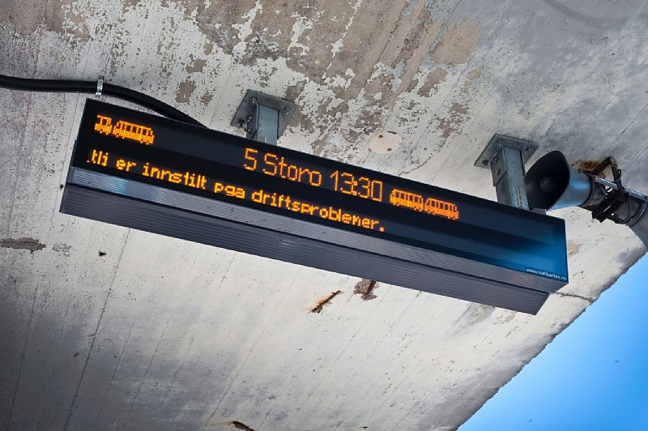
Parallelle rammeavtale om busstjenester

Slide 11
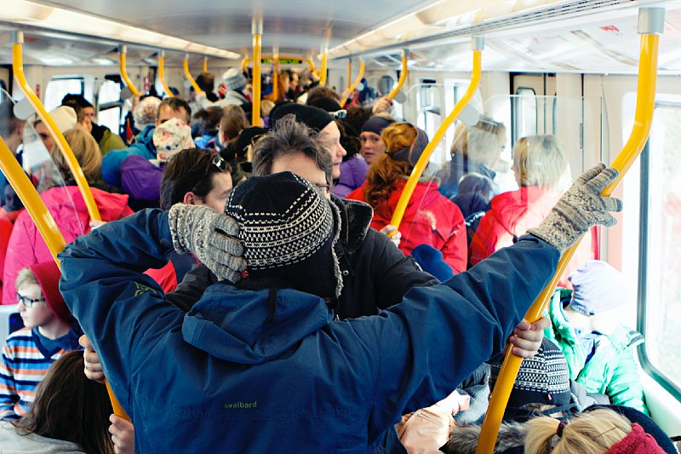
Parallelle rammeavtale om busstjenester
Sporveien har i dag parallelle rammeavtaler om busstjenester i forbindelse med driftsavvik på trikk og T-bane. Disse rammeavtalene utløper i 2014. Ruter planlegger å inngå parallelle rammeavtaler om busstjenester knyttet til avviks- og ekstrakjøring som etterfølger Sporveien Oslo sine avtaler.
I tillegg til busserstatning for T-bane/trikk, vil rammeavtalene også bli benyttet til andre oppdrag for Ruter.

Slide 12
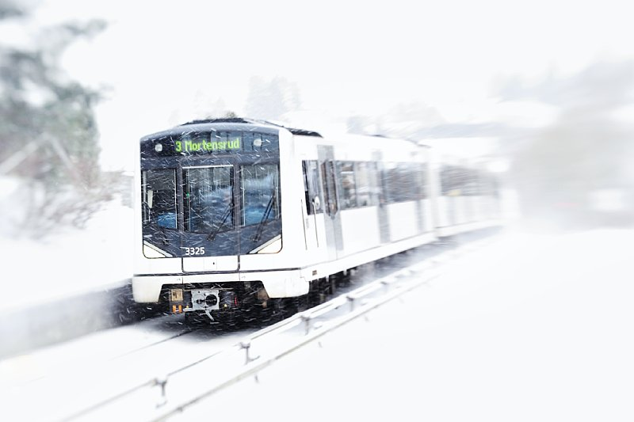
1. Planlagte oppdrag - eksempel
Østensjøbanen skal stenges for oppgraderingsarbeid. Østensjøbanen skal være stengt i perioden mai 2015 – mars 2016. I tillegg til en forsterkning av eksisterende tilbud (71E, 70) planlegges det etablert en midlertidig busslinje som erstatter T-banen, linje 3B.
3B kan kjøre Helsfyr T – Brynseng T – Høyenhall T – Skøyenåsen T – Oppsal senter – Østmarkveien – Bøler T – Bogerud T – Skullerud T (og tilbake), med opptil 10’ frekvens.
Beregnet bussbehov er om lag 10 leddbusser.

Slide 13
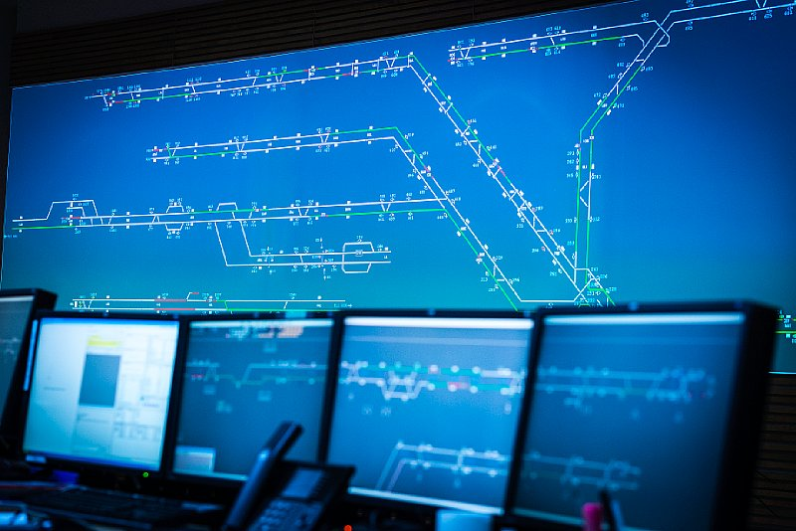
2. Spontane oppdrag
Ved et uhell blir det boret hull i taket på en tunnel mellom Bogerud og Skullerud på Østensjøbanen. Tunnellegemene som faller fra taket skader både T-banevogner og banelegemet. Strekningen Bøler – Mortensrud stenges for T-banetrafikk, og må erstattes med buss. Bussene må kunne starte kjøringen så snart som mulig.
Stengningen er forventet å vare i 48 timer. Det er behov for å frakte om lag 1400 passasjerer i rushtimen mellom Bøler og Mortensrud.

Slide 14
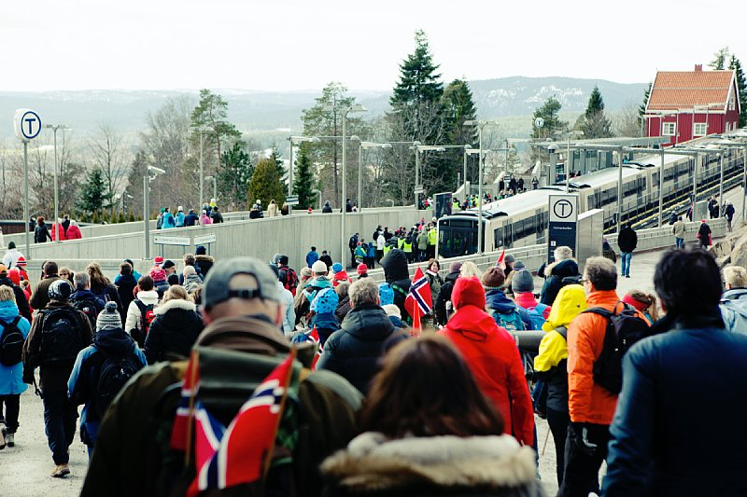
3. Andre oppdrag
Det skal arrangeres VM i Oslo. Det er behov for at Ruter setter opp busslinjer til og fra forskjellige arenaer i Oslo-området i tillegg til ordinær produksjon.
Til hver arena skal det settes opp kapasitet til at ca. 5 000 publikummere skal kunne reise fra Oslo sentrum til arenaen over en tidsperiode på to timer.
Tilsvarende skal publikummerne tilbake til Oslo sentrum innen 1,5 time etter arrangementsslutt.

Slide 15
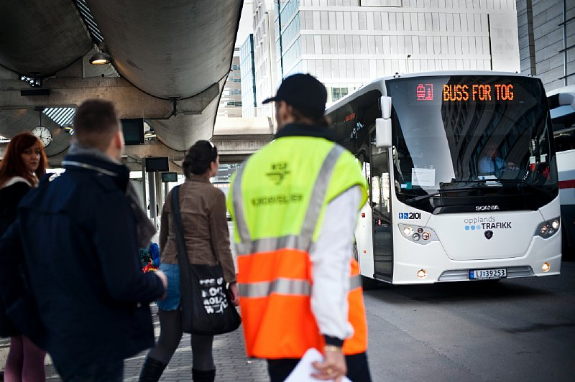
Avrop planlagte oppdrag – mulig løsning
Det inngås en rammeavtale med flere operatører, som har til formål å fastsette vilkårene for de kontraktene som skal tildeles i løpet av en gitt periode særlig med hensyn til pris m.m.
Det endelige valget av leverandør forutsetter en ny (forenklet) konkurranse mellom alle operatørene det er inngått rammeavtale med (minikonkurranse).

Slide 16
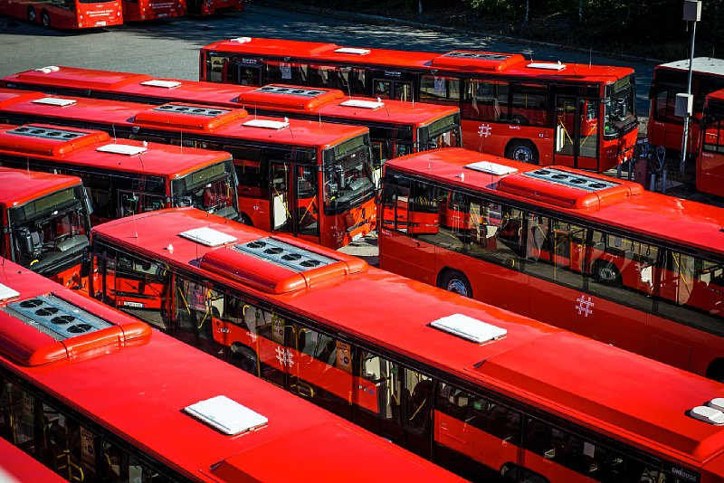
Avrop spontane oppdrag – mulig løsning
Avrop etter rangert liste
Pris
Tilgjengelig kapasitet
Type busser tilgjengelig
Busstyper (mulig rangering):
Leddbuss i Ruter design
Leddbuss i annet design
Solo buss i Ruter design
Solo buss i annet design
Turbuss

Slide 17
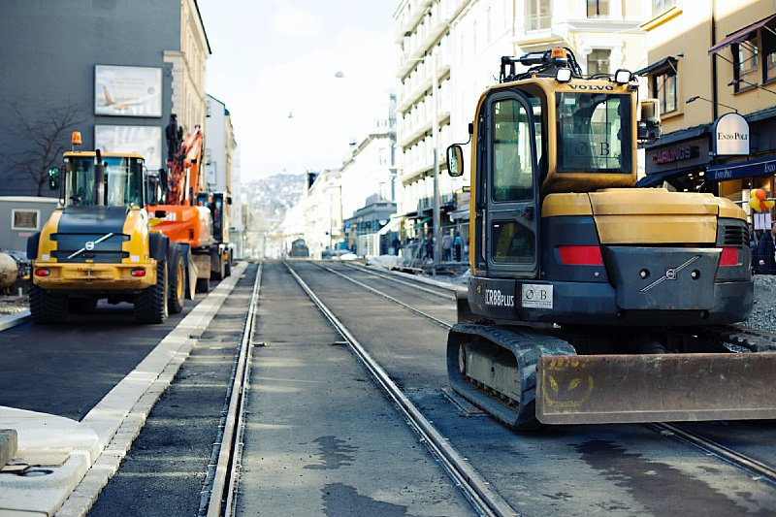
Ruter ønsker innspill på bl.a. følgende
Krav til gjennomføring av denne type oppdrag
Krav til bussmateriell og tilgjengelig kapasitet.
Tilbyders behov for spesifikasjon og informasjon i konkurransegrunnlaget
Evaluering, tildeling og avrop (bestilling av busser)

